Slide 1

넙죽이
20220825 Enrique (@ChEcKeN)

Slide 2
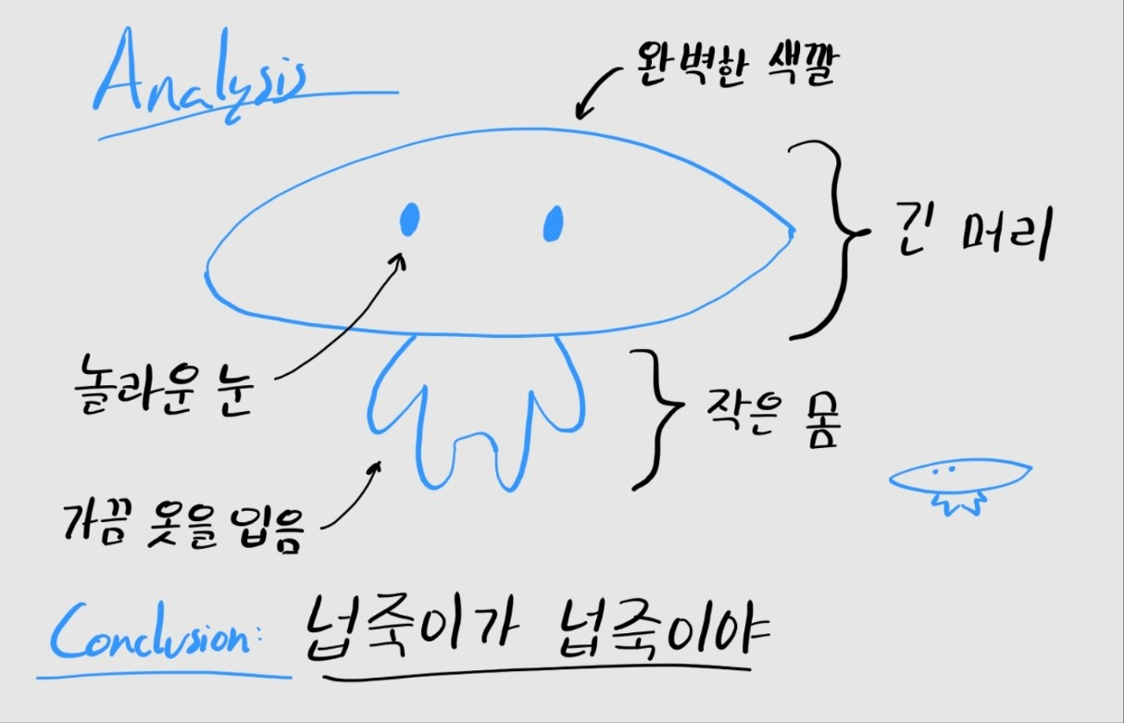
What is NUPZUK? NUPJUK? NEOBJUK? NEOBJOOK? NUPJOOK? 넙죽???

Slide 3
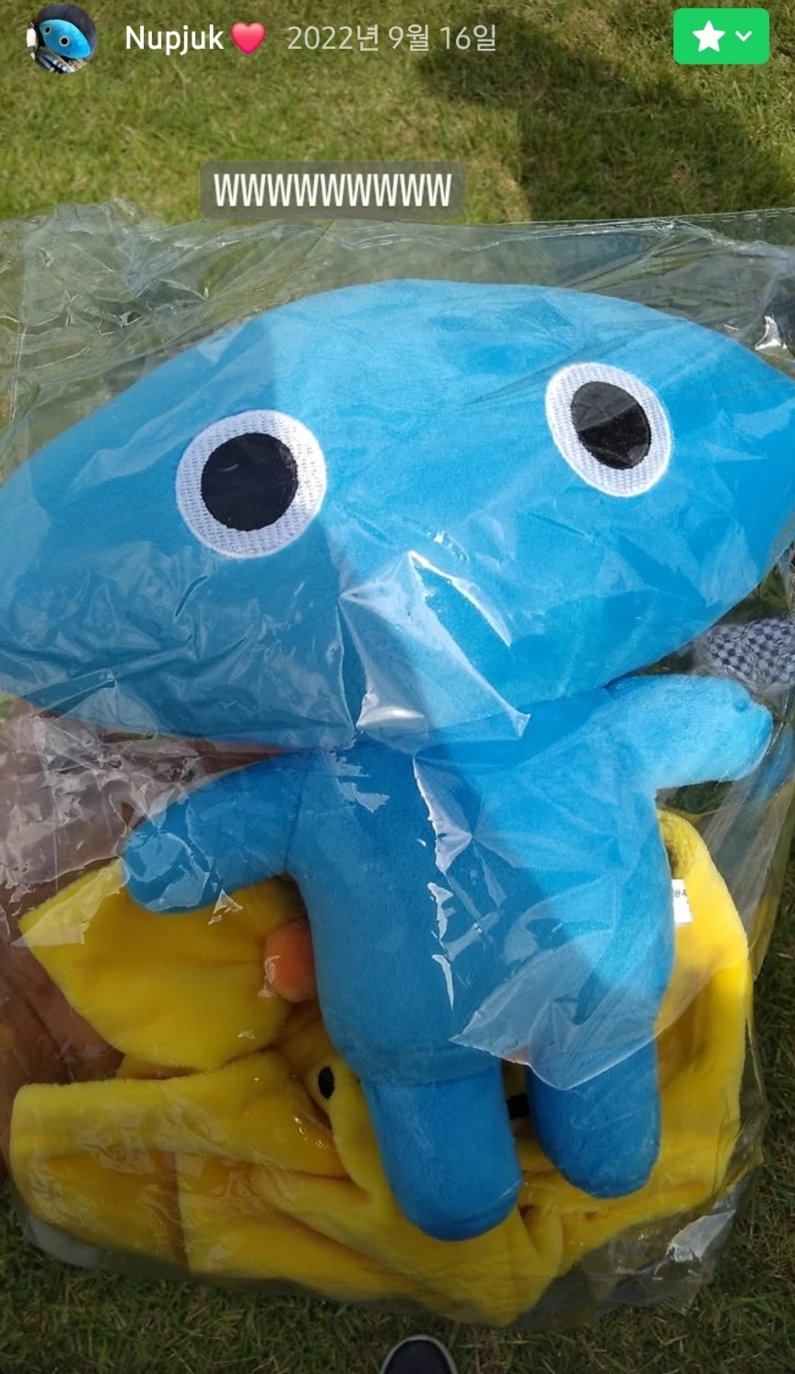
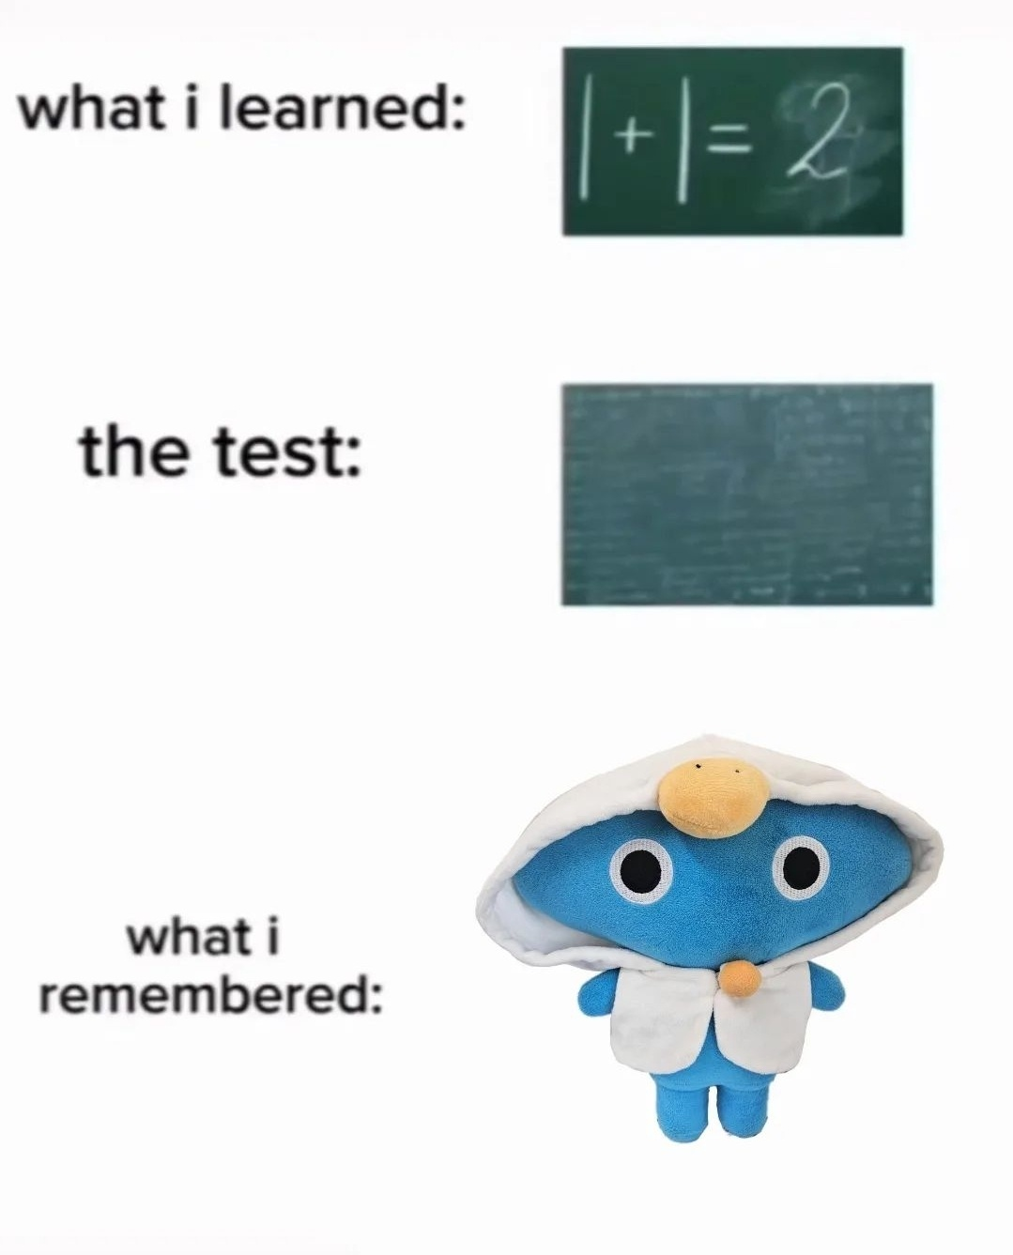
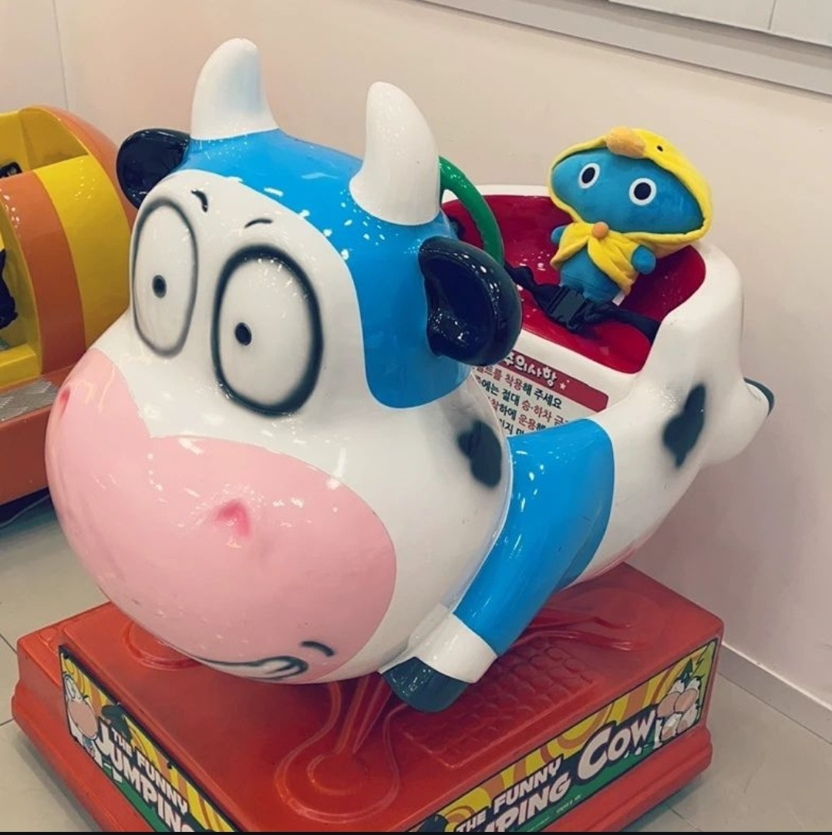
My First 넙죽
2022 KAMF에서 산 넙죽이
-> 그 때 브랜드샵에서 넙죽 인형을 못 샀어
-> 노란 오리 와 하얀 거위 옷 포함

Slide 4
넙죽이 아이템 몇 개 있어?????

Slide 5
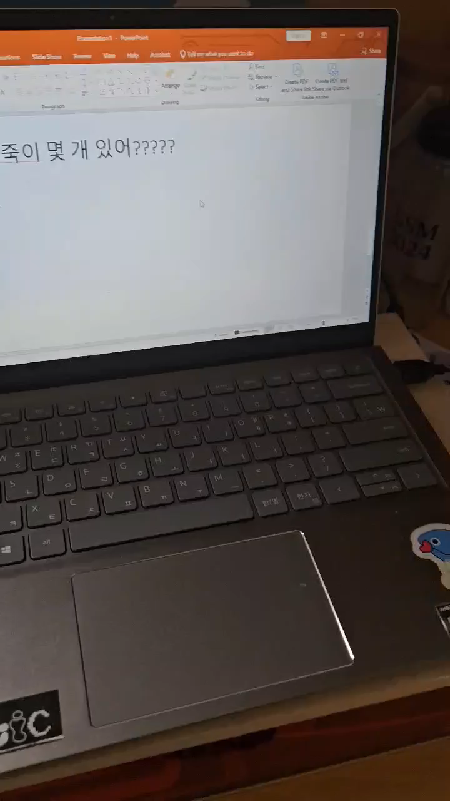
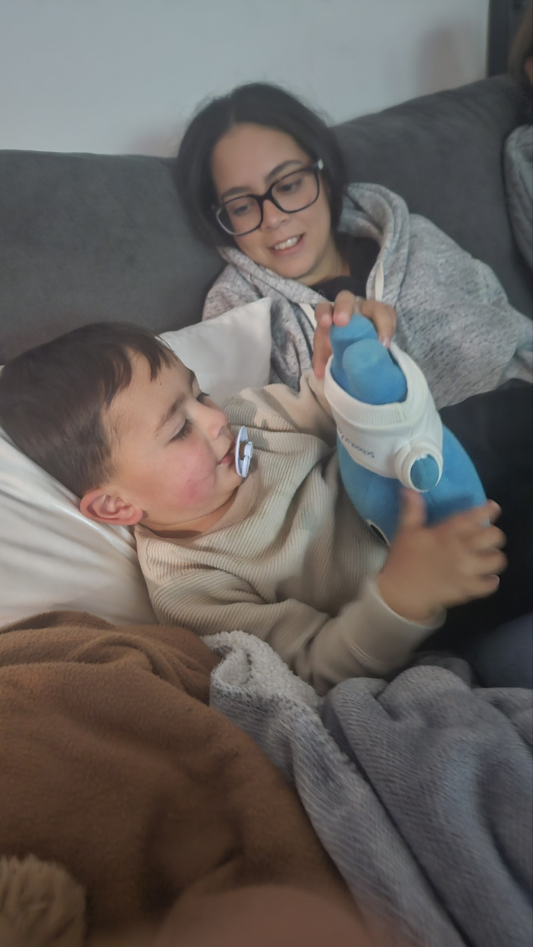
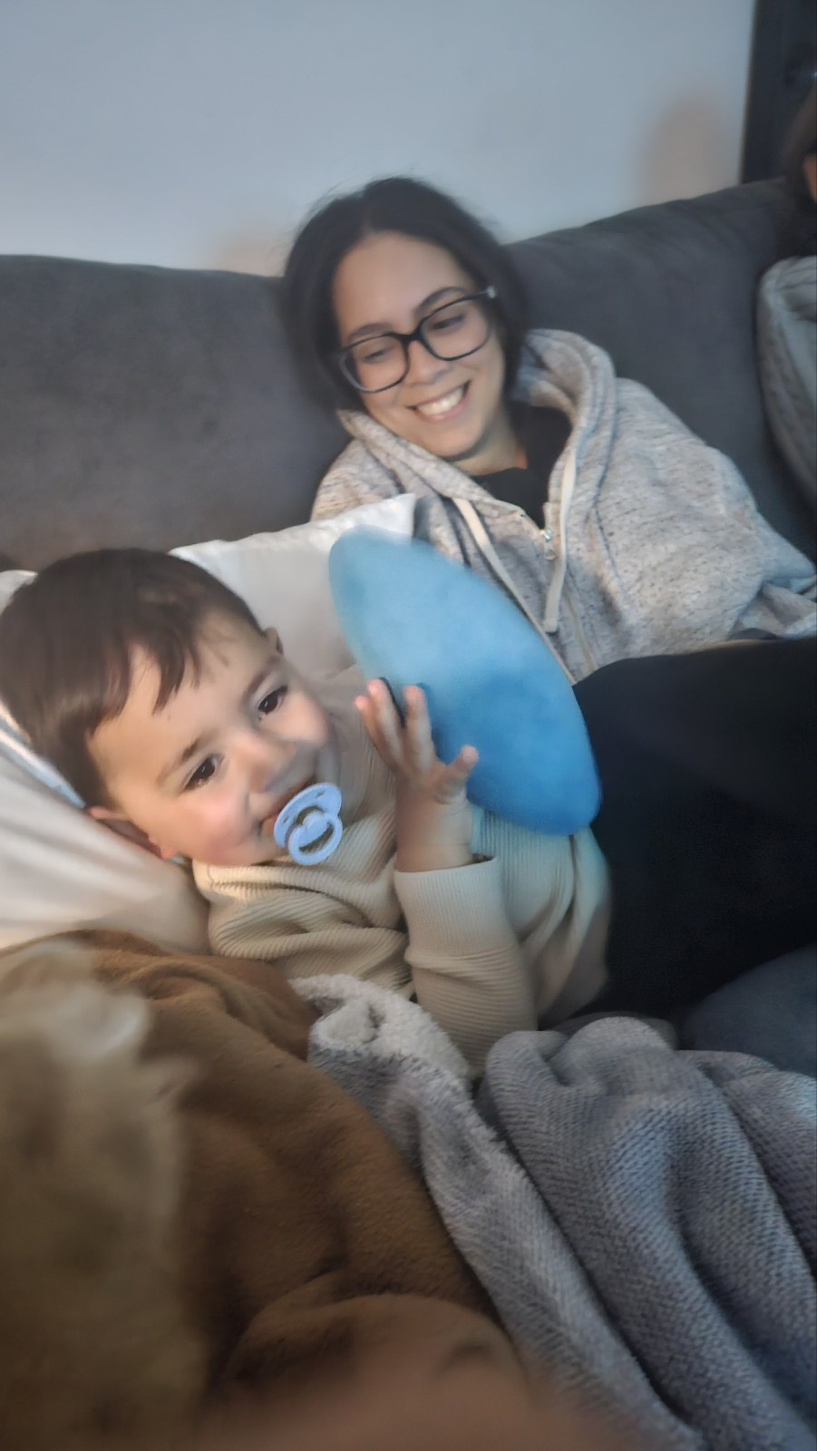
조카

Slide 6
36!!!!!!!!

Slide 7
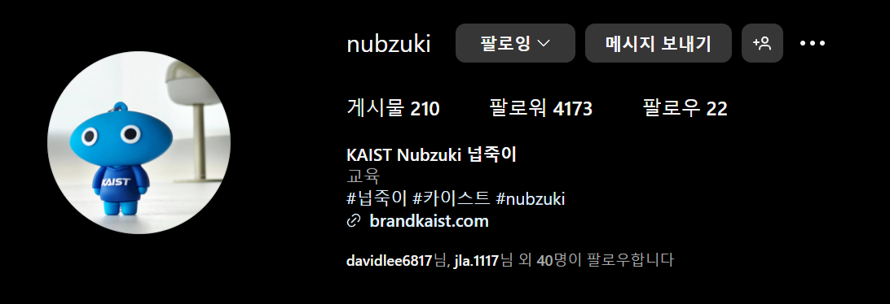
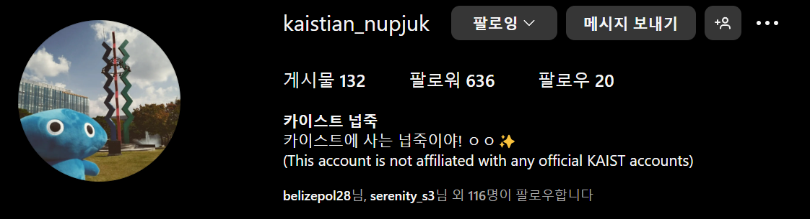
제 넙죽이 인스타 계정

Slide 8
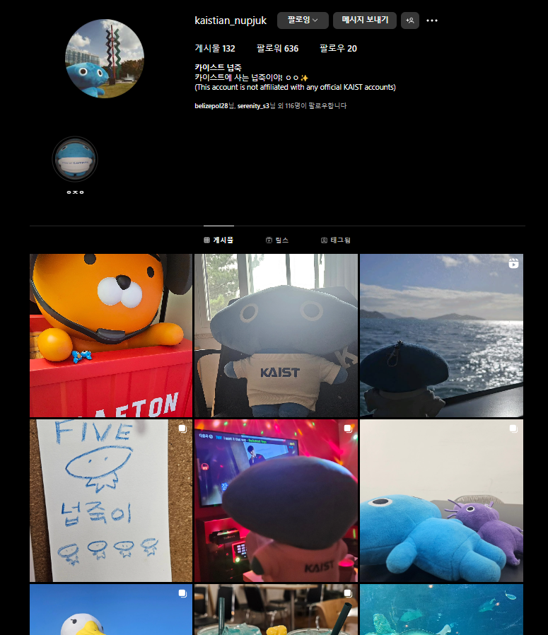
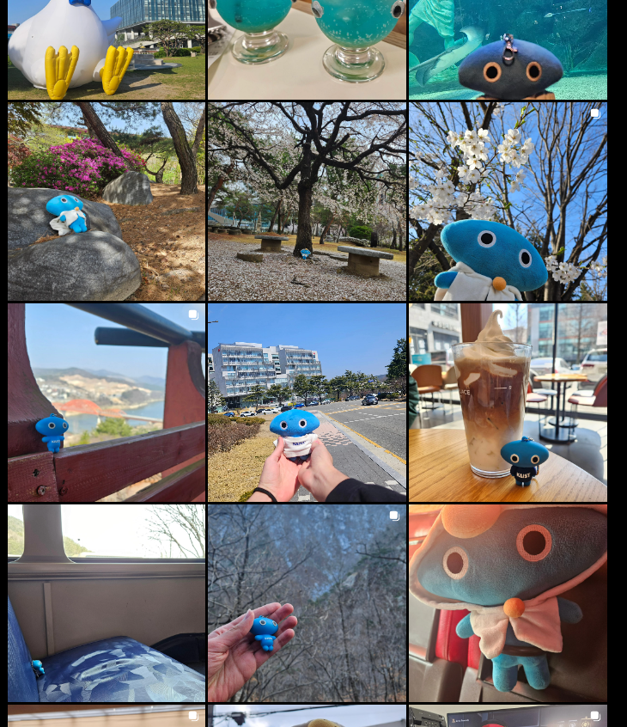

Slide 9
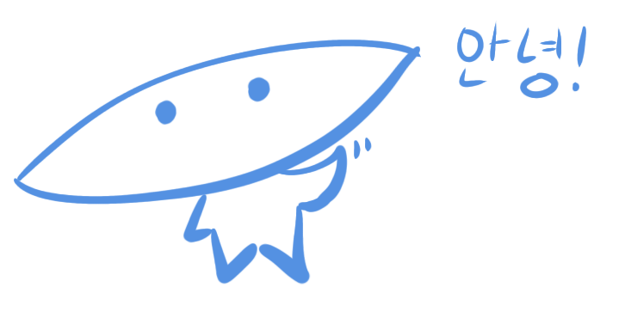
감사합니다

